Slide 1
1.登录中国大学慕课平台（电脑端www.icourse163.org 或手机端下载中国大学MOOC的APP），完成学习账号的注册（很多同学可能已经注册过了），进行选课。
搜索“跨文化交际”，选择正确的学期(2023.2.27-2023.6.9)。
特别说明：慕课平台有很多注册方式，手机号，微信，邮箱，QQ都是可以的（建议学生使用手机号注册）。每一次登陆慕课平台学习，必须使用同一个学习账号，否则会影响成绩记录。)

Slide 2
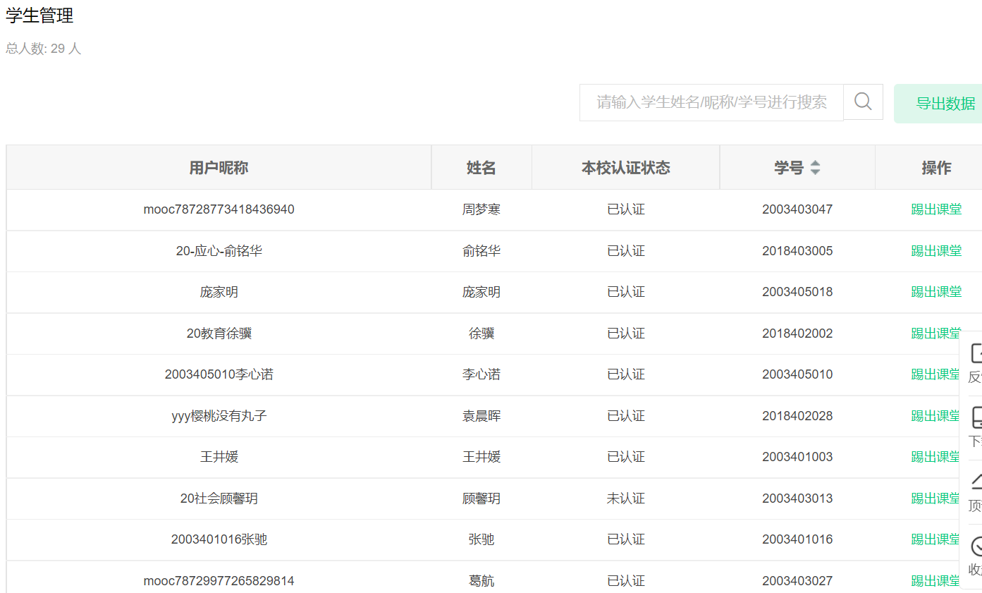
2.请同学们务必把慕课平台的昵称改为实名，方便统计成绩。

Slide 3
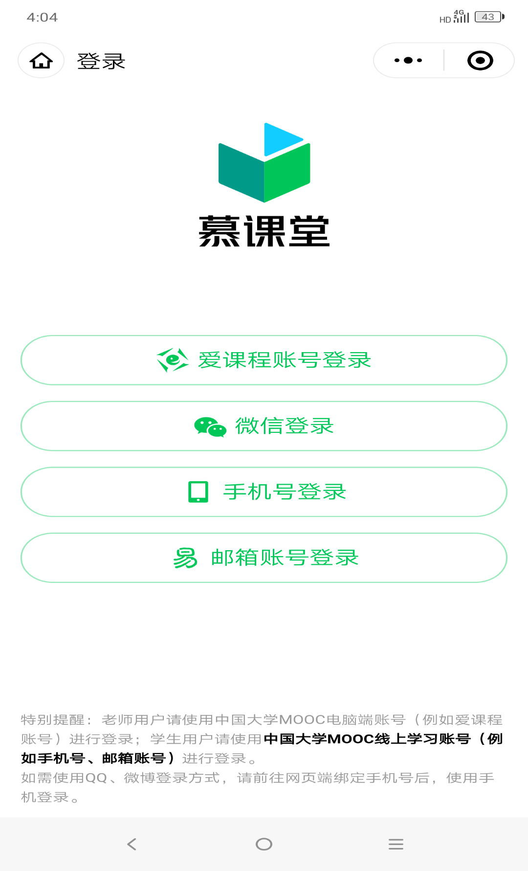
3. 通过输入任课老师告知的课堂码，加入慕课堂（电脑端或者搜索在微信里搜慕课堂小程序）。

Slide 4
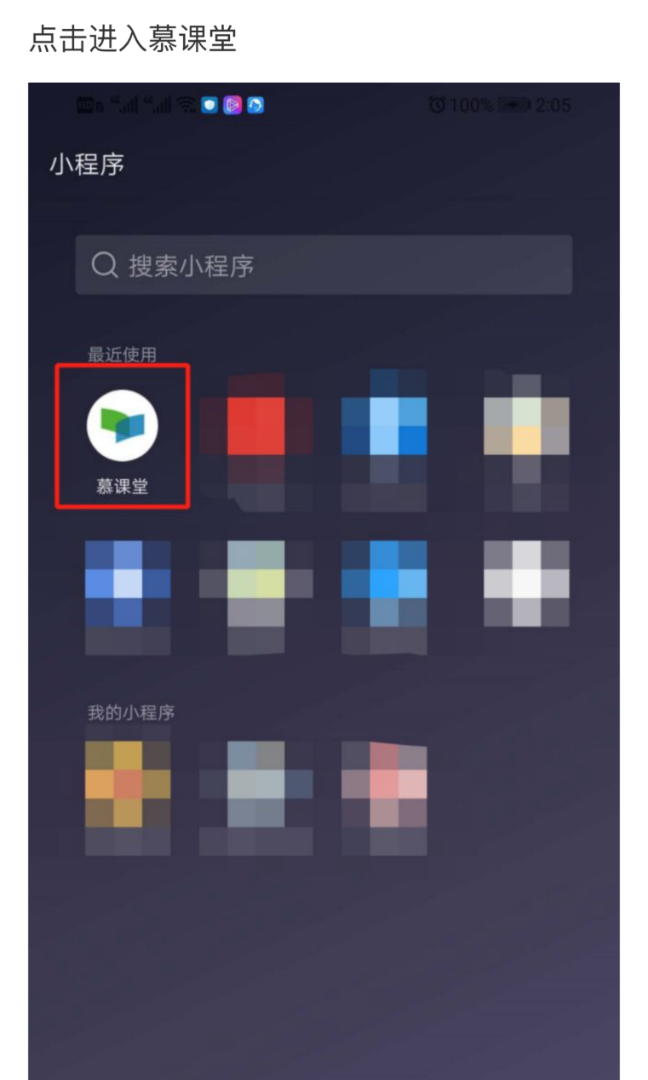
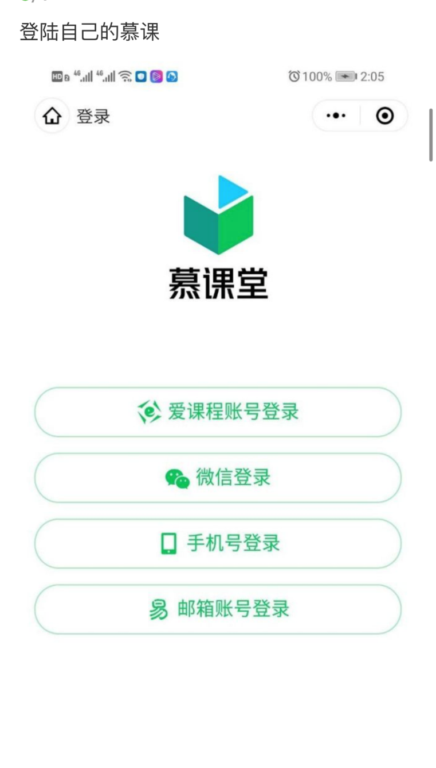

Slide 5
4.学生用户请使用中国大学MOOC线上学习账号（例如手机号、邮箱账号）登录慕课堂。
提醒：登陆慕课堂的账号必须和中国大学慕课平台的学习账号保持一致。无论如何，两者必须一致。

Slide 6
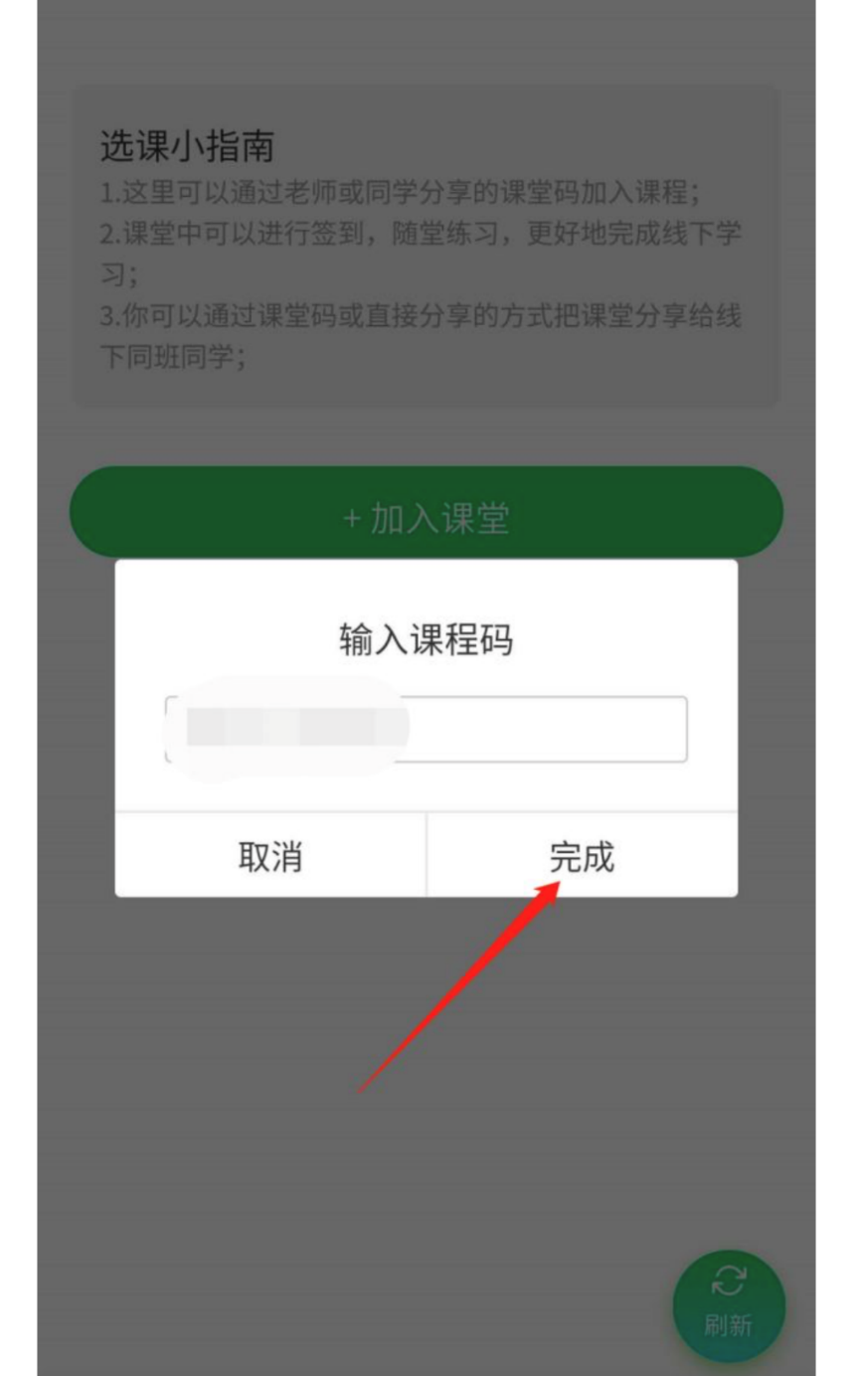
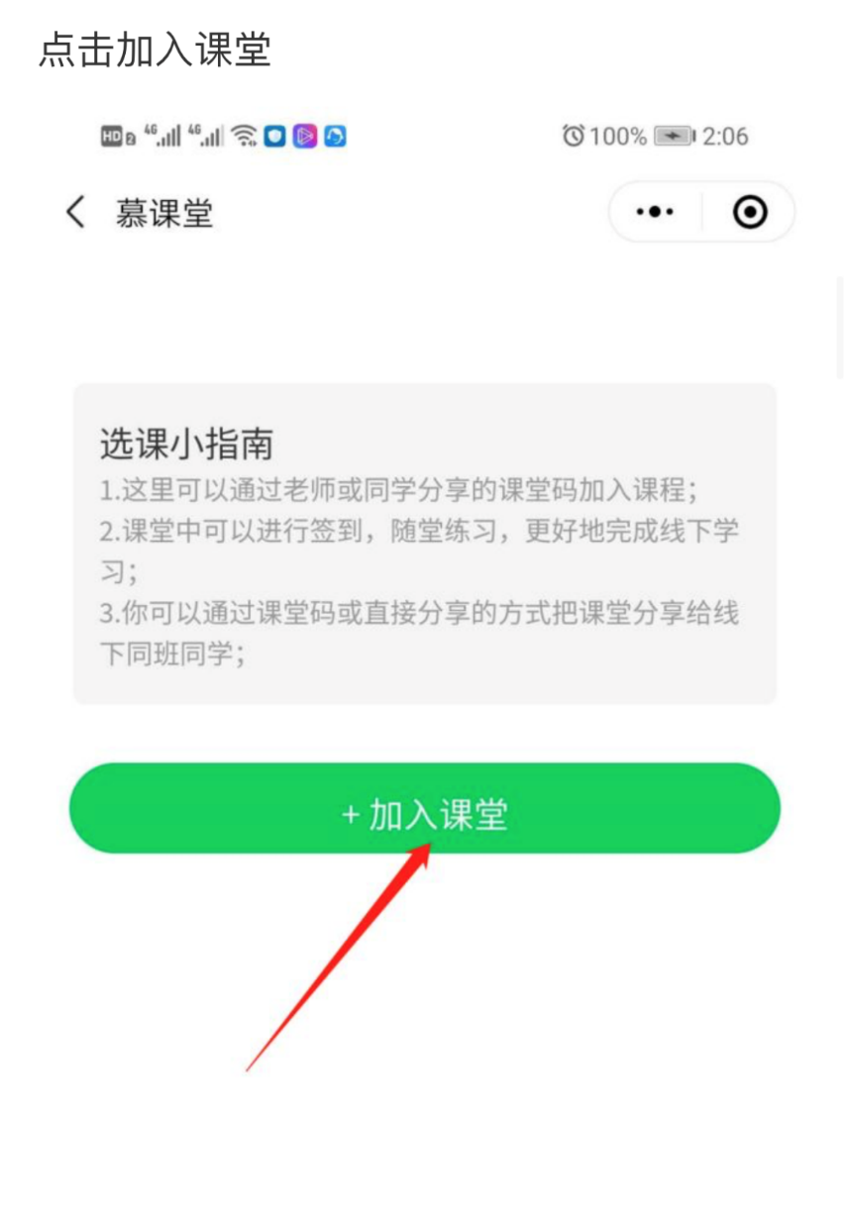

Slide 7
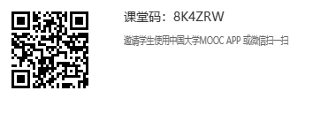
慕课堂班级

